Slide 1
POO – Programación Orientada a Objetos
Es un método de implementación en el que los programas se organizan como colecciones cooperativas de objetos, cada uno de los cuales representa una instancia de alguna clase, y cuyas clases son, todas ellas, miembros de una jerarquía de clases unidas mediante relaciones de herencia.
Un lenguaje es orientado a objetos si y sólo si satisface los siguientes requisitos:
Soporta objetos.
Los objetos tienen asociado un tipo o clase.
Las clases pueden heredar atributos de las superclases.

Slide 2
Elementos fundamentales
Cada estilo de programación requiere de un marco de referencia conceptual. Para todas las cosas orientadas a objetos, el marco de referencia conceptual es el modelo de objetos.
Hay cuatro elementos fundamentales en este modelo:
Abstracción
Encapsulamiento
Modularidad
Jerarquía
Cualquier modelo que carezca de cualquiera de estos elementos no es orientado a objetos.

Slide 3
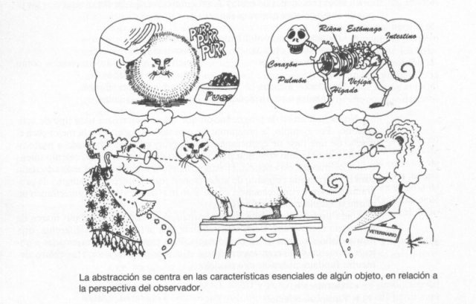
Abstracción
“Una descripción simplificada o especificación de un sistema que enfatiza algunos de los detalles o propiedades del mismo mientras suprime otros.”

Slide 4
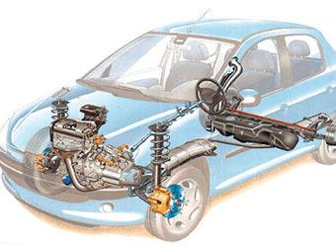
Encapsulamiento
“Es cualquier mecanismo que nos permite ocultar la implementación del objeto.”

Slide 5
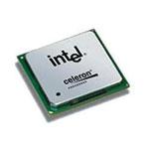
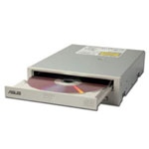
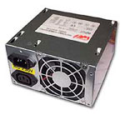
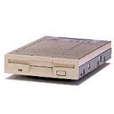

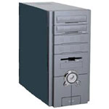
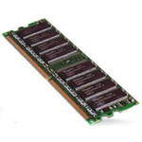
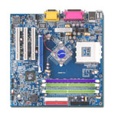
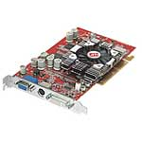
Modularidad
“La modularidad es la propiedad que tiene un sistema que ha sido descompuesto en un conjunto de módulos cohesivos y débilmente acoplados.”

Slide 6
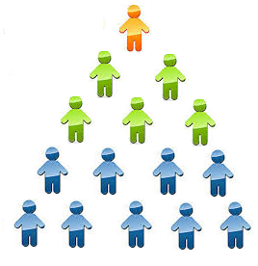
Jerarquía
La jerarquía es una clasificación u ordenación de abstracciones.

Slide 7
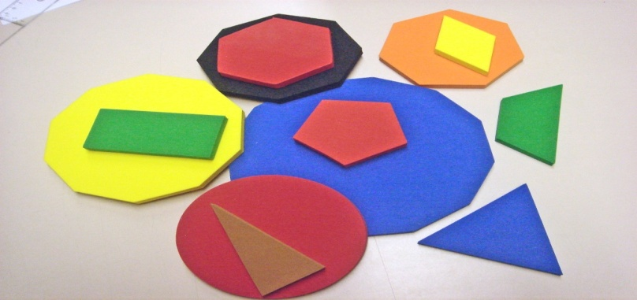
Polimorfismo
Polimorfismo es la habilidad de escoger el método dinámicamente para una operación en tiempo de ejecución y depende del tipo de objeto que responde a la petición.
Es posible gracias a dos principios: encapsulamiento y generalización.

Slide 8
Objetos
Es la manifestación concreta de una abstracción con límites bien definidos e identidad, que encapsula estado y comportamiento.
Los objetos son cosas
Los objetos pueden ser simples o complejos
Los objetos pueden ser reales o imaginarios

Slide 9
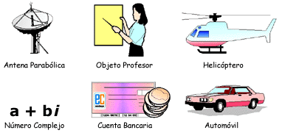

Slide 10
Características de los objetos
Estado: Propiedad
Una propiedad es una característica inherente o distintiva, un rasgo o cualidad que hace que un objeto sea ese objeto y no otro.
Ejemplo: Una propiedad esencial de un ascensor es que está restringido a moverse arriba y abajo y no horizontalmente.

Slide 11
Abstracción de datos
De forma semejante a la anterior, un coche tiene las siguientes características o atributos:
Color,Velocidad,
Tamaño,Carburante

Slide 12
Comportamiento
El comportamiento es cómo actúa y reacciona un objeto, en términos de sus cambios de estado y paso de mensajes.
El comportamiento es función de su estado así como de la operación que realiza sobre él, teniendo algunas operaciones el efecto lateral de modificar el estado del objeto.
Por ende: “El estado de un objeto representa los resultados acumulados de su comportamiento.”

Slide 13
Abstracción funcional
Funcionalmente, un coche puede realizar las siguientes acciones:
Arrancar, Parar ,Girar a la derecha, Girar a la izquierda

Slide 14
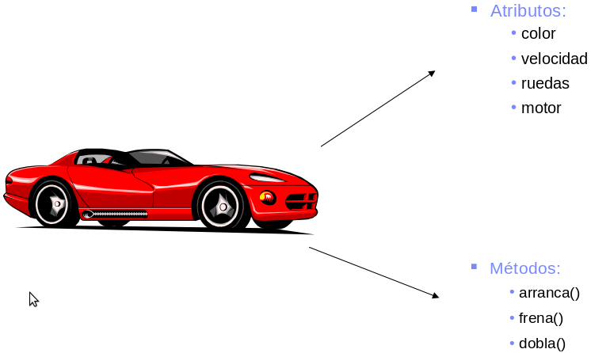

Slide 15

Identidad
La identidad es aquella propiedad de un objeto que lo distingue de todos los demás objetos.

Slide 16
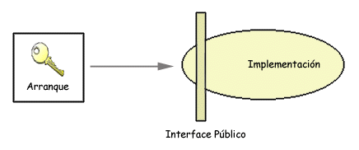
Mensaje
Un mensaje es la especificación de una comunicación entre objetos que transmite información, con la expectativa de que se desencadenará una actividad.

Slide 17
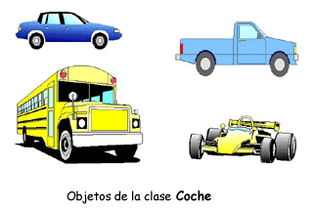
Clase
Una Clase es un conjunto de objetos que comparten una estructura común y un comportamiento común.

